Slide 1
Магија је у рукама наставника Површина кружног исечка
Милена Станковић
Наставник математике
ОШ “Јован Јовановић Змај”, Врање

Slide 2
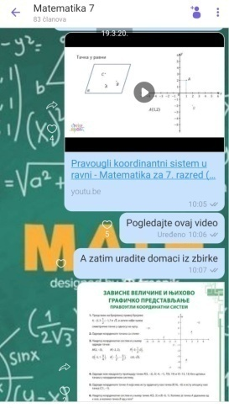
Ванредно стање нам је донело начин учења и предавања за који нисмо били спремни
Кренули смо креирањем вибер групе Математика 7
Затим, смо оформили учионице на Google Classroom
Прве недеље сам користила туђе материјале,
а онда кренула да пишем своје

Slide 3
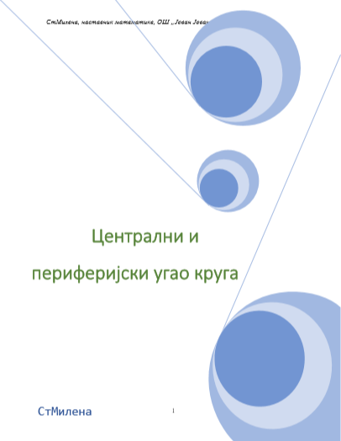
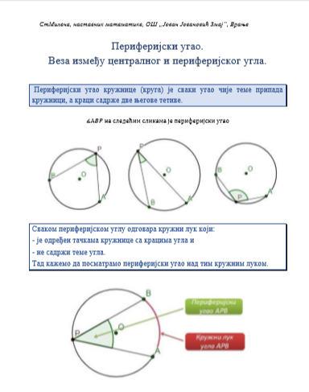
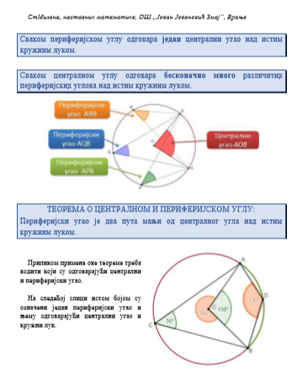
Прво презентације
А затим и документа у PDF-у

Slide 4
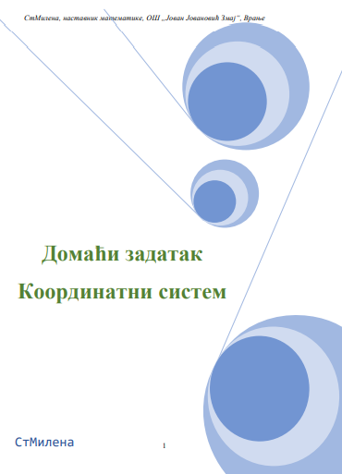
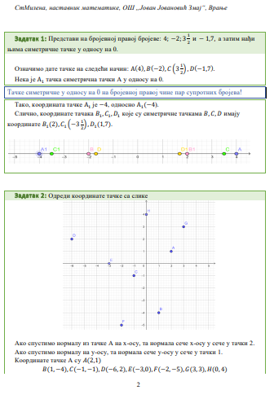
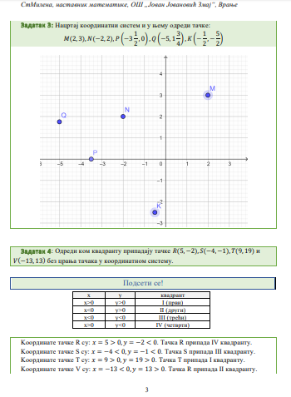
Ученици су решавали домаће задатке, али када су били нејасни решавала сам их и ја
Док су се ученици трудили да направе своје презентације

Slide 5
Размишљала сам како да им учиним материјал занимљивим.
Одлучила сам да направим нешто што ће личити на интерактивну књигу.
Материјал је спремљен за два часа (час обраде и час вежбања).
Презентацију можете преузети на следећем линку:
https://jjzmajvranje.edu.rs/wp-content/uploads/2020/05/Kruzni-isecak.pptx

Slide 7
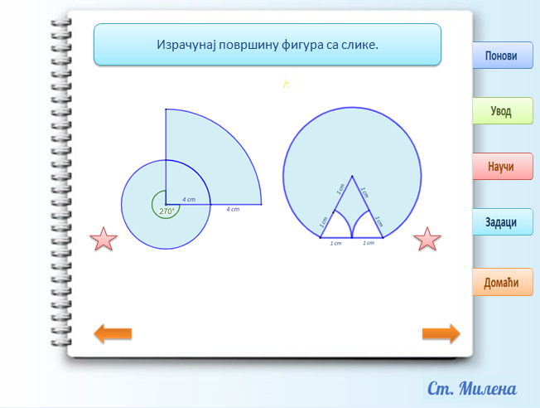

Slide 8
Домаћи задатак ученици предају на: https://forms.gle/X1U51d8LZ6fzQzsQ7

Slide 9
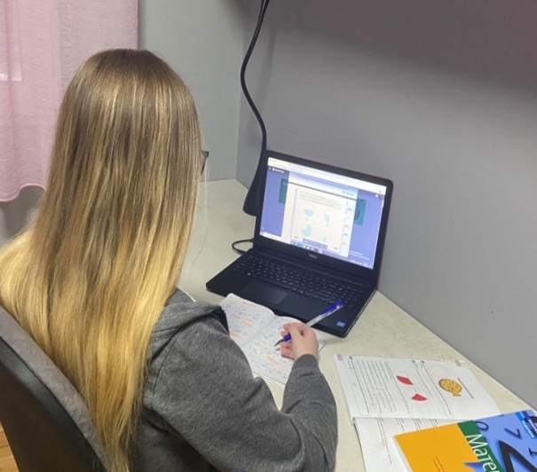
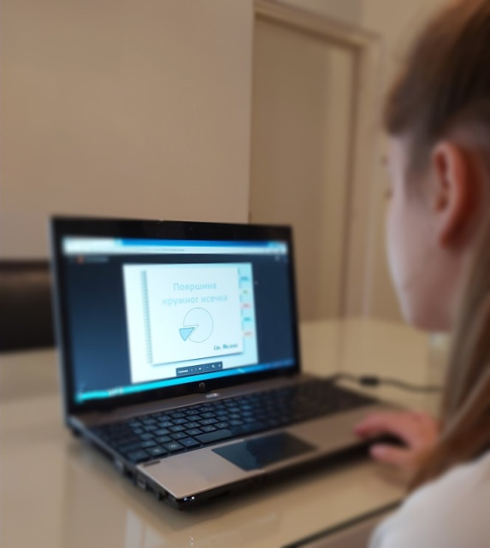
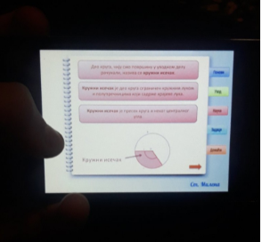
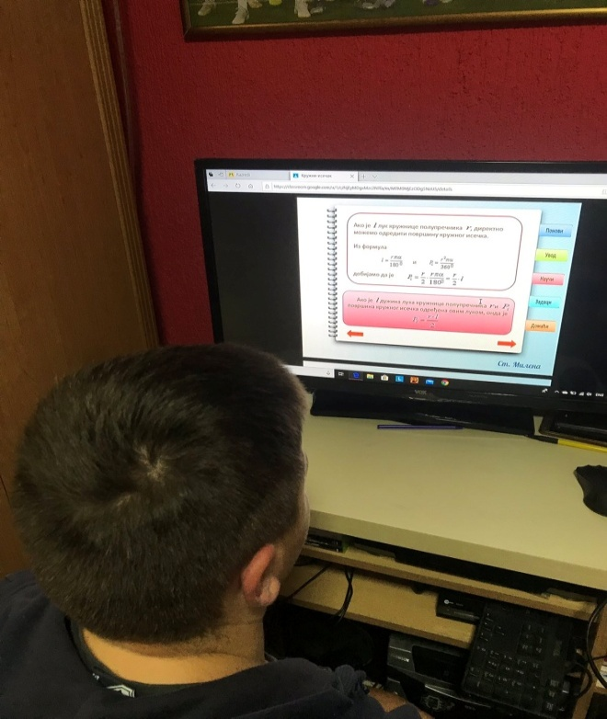
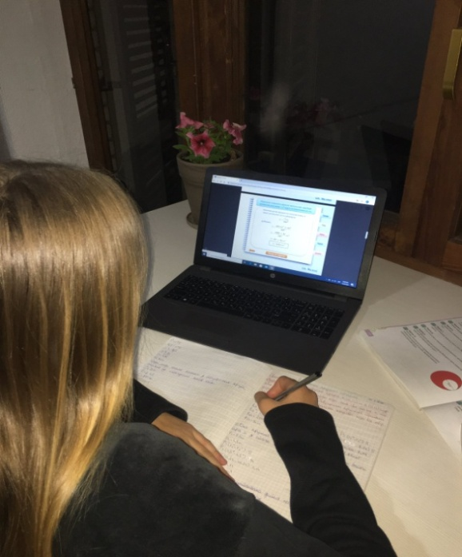
Вредно су радили...

Slide 10
...И дали утиске

